Slide 1
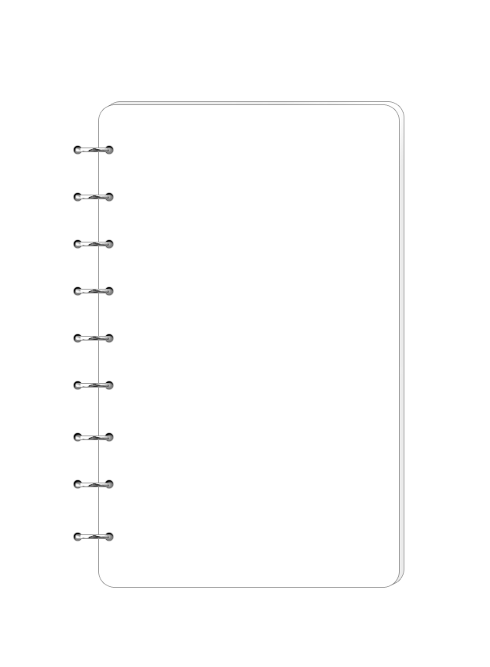
具智慧目標追蹤功能的緊急視訊通報系統
組員:曾凰嘉.蔣有為.楊家維
汇报人：优品PPT

Slide 2

目
1
研究動機
錄
2
研究方法
3
預期結果
4
目前進度
contents
5
未來進度分配

Slide 3




研究動機
PART ONE

Slide 4

校園安全問題
1.死角太多
2.攝影機與緊急按鈕涵蓋範圍不夠大
研究動機

Slide 5
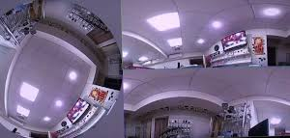
校園安全問題
1.死角太多
2.攝影機與緊急按鈕涵蓋範圍不夠大
研究動機

Slide 6
校園安全問題
1.死角太多
2.攝影機與緊急按鈕涵蓋範圍不夠大
研究動機
類比攝影機的缺點
1.架設電纜線連接至中控室的成本昂貴
2.需人力長時間關注攝影機畫面

Slide 7
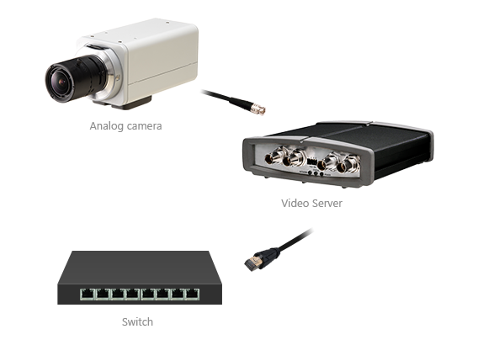
校園安全問題
1.死角太多
2.攝影機與緊急按鈕涵蓋範圍不夠大
研究動機
類比攝影機的缺點
1.架設電纜線連接至中控室的成本昂貴
2.需人力長時間關注攝影機畫面

Slide 8
校園安全問題
手機室內定位不準確
1.精確度不佳
2.易受到其他訊號干擾
1.死角太多
2.攝影機與緊急按鈕涵蓋範圍不夠大
研究動機
類比攝影機的缺點
1.架設電纜線連接至中控室的成本昂貴
2.需人力長時間關注攝影機畫面

Slide 9
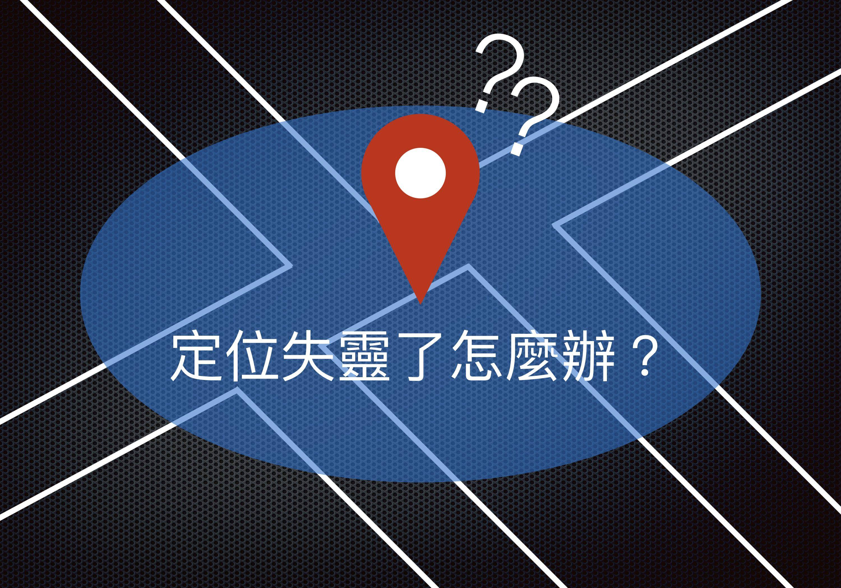
校園安全問題
手機室內定位不準確
1.精確度不佳
2.易受到其他訊號干擾
1.死角太多
2.攝影機與緊急按鈕涵蓋範圍不夠大
研究動機
類比攝影機的缺點
1.架設電纜線連接至中控室的成本昂貴
2.需人力長時間關注攝影機畫面

Slide 10
校園安全問題
手機室內定位不準確
1.精確度不佳
2.易受到其他訊號干擾
1.死角太多
2.攝影機與緊急按鈕涵蓋範圍不夠大
研究動機
類比攝影機的缺點
網路科技發達
1.架設電纜線連接至中控室的成本昂貴
2.需人力長時間關注攝影機畫面
1.具有影像分析、辨識的網路攝影機
2.直播串流軟體

Slide 11

校園安全問題
手機室內定位不準確
1.精確度不佳
2.易受到其他訊號干擾
1.死角太多
2.攝影機與緊急按鈕涵蓋範圍不夠大
研究動機
類比攝影機的缺點
網路科技發達
1.架設電纜線連接至中控室的成本昂貴
2.需人力長時間關注攝影機畫面
1.具有影像分析、辨識的網路攝影機
2.直播串流軟體

Slide 12



研究方法
PART TWO

Slide 13
系統操作流程圖
緊急事件發生

Slide 14
系統操作流程圖
緊急事件發生
手機掃描QR Code

Slide 15
APP 示意圖

Slide 16
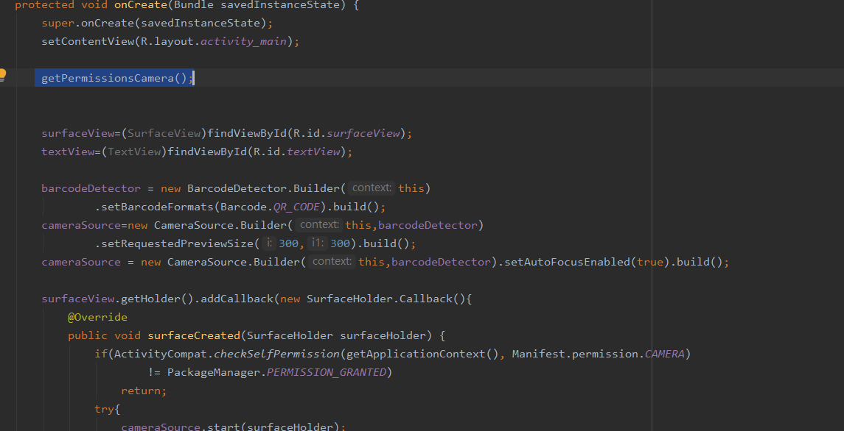

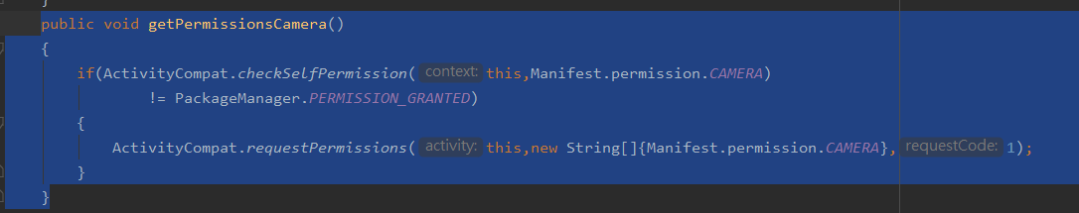
Android APP

Slide 17
系統操作流程圖
緊急事件發生
手機掃描QR Code
APP發出封包至後台

Slide 18
系統操作流程圖
緊急事件發生
手機掃描QR Code
APP發出封包至後台
開啟人像追蹤攝影機與直播串流

Slide 19
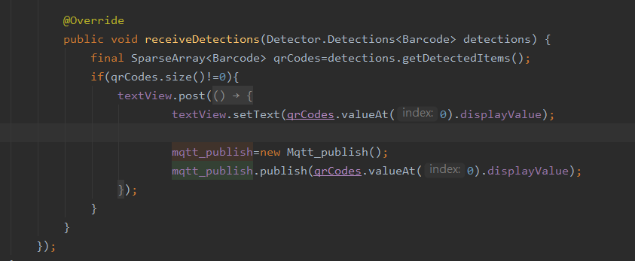

Android APP

Slide 20
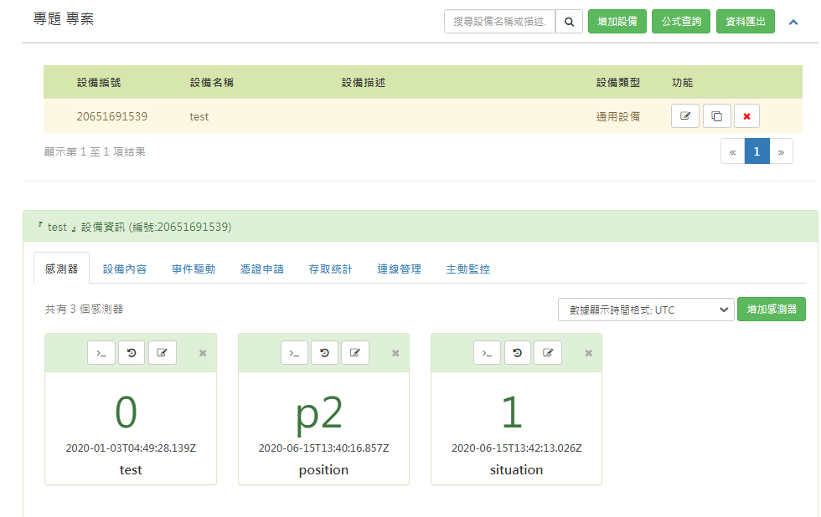
Broker

Slide 21
系統操作流程圖
緊急事件發生
手機掃描QR Code
APP發出封包至後台
開啟人像追蹤攝影機與直播串流

Slide 22
直播串流
後台接收到APP傳送過來的封包後，會將此封包內的QR code編號對應到的攝影機畫面上傳至網站上供相關人員了解當時情況。

Slide 23
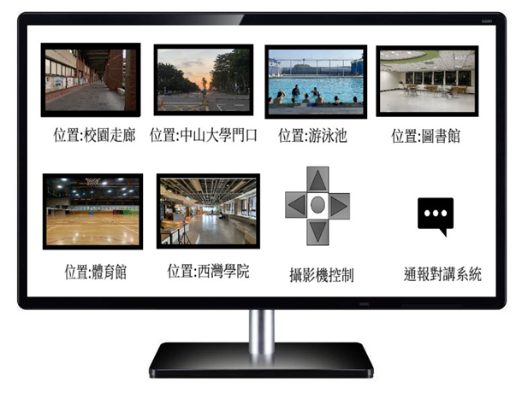
後台示意圖

Slide 24
後台示意圖

Slide 25
後台示意圖

Slide 26
後台示意圖

Slide 27
後台示意圖

Slide 28
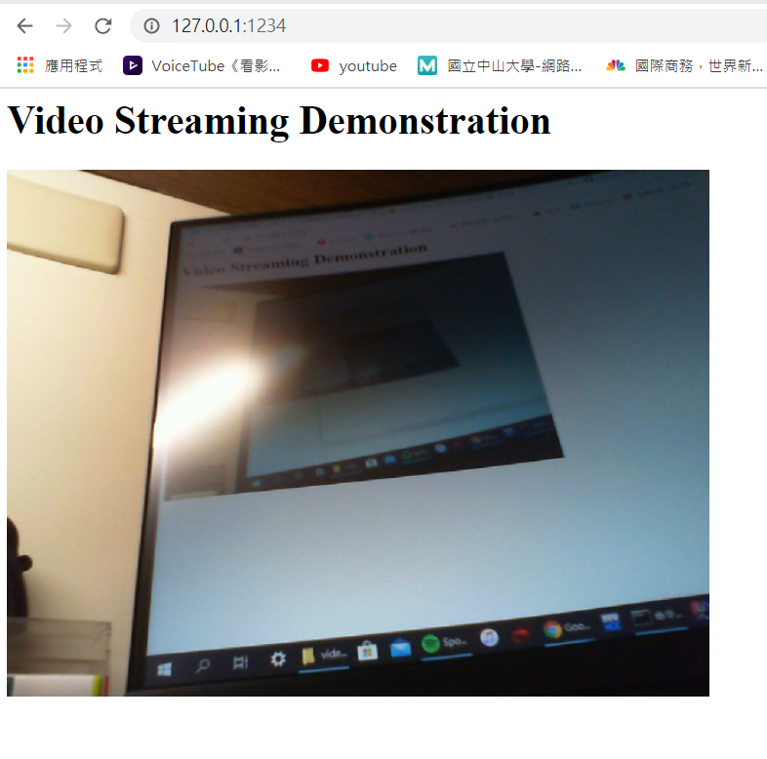
直播串流

Slide 29
系統操作流程圖
緊急事件發生
手機掃描QR Code
APP發出封包至後台
開啟人像追蹤攝影機與直播串流
橢圓樣板找出人臉位置

Slide 30
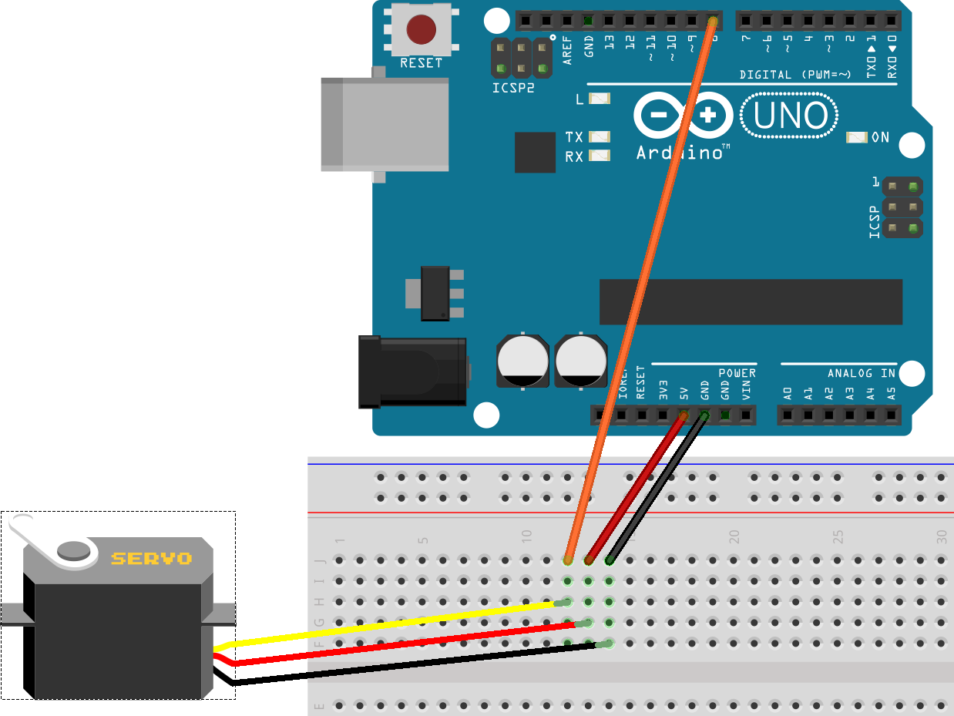
攝影機示意圖
伺服馬達
開發板

Slide 31
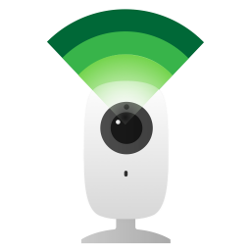
攝影機示意圖
伺服馬達
開發板

Slide 32
伺服馬達控制
利用前後兩張影像的誤差量來做為伺服馬達移動的計算，因為馬達瞬間移動的過程可能會造成系統轉動的不穩定以及光線補償對膚色造成改變，導致後續的人臉位置的判斷錯誤，所以我們設定當移動的變量超過一定的閥值，馬達才會進行轉動。

Slide 33
系統操作流程圖
緊急事件發生
手機掃描QR Code
APP發出封包至後台
開啟人像追蹤攝影機與直播串流
橢圓樣板找出人臉位置
控制伺服馬達轉至人臉中心位置

Slide 34

攝影機示意圖
警報服務
伺服馬達
開發板

Slide 35

預期結果
PART THREE

Slide 36
APP 示意圖

Slide 37
預期結果
使用者發生緊急情況時，管理者能夠快速知道使用者的位置。
01
02
03

Slide 38
預期結果
使用者發生緊急情況時，管理者能夠快速知道使用者的位置。
01
02
後台將攝影機畫面進行直播串流
03

Slide 39
預期結果
使用者發生緊急情況時，管理者能夠快速知道使用者的位置。
01
02
後台將攝影機畫面進行直播串流
03
開啟監視影像追蹤人物

Slide 40
預期結果
攝影機畫面能夠更清楚，以提高人臉的辨識度
04
05

Slide 41
預期結果
攝影機畫面能夠更清楚，以提高人臉的辨識度
04
05
APP功能可以更加完善

Slide 42

目前進度
PART FOUR

Slide 43
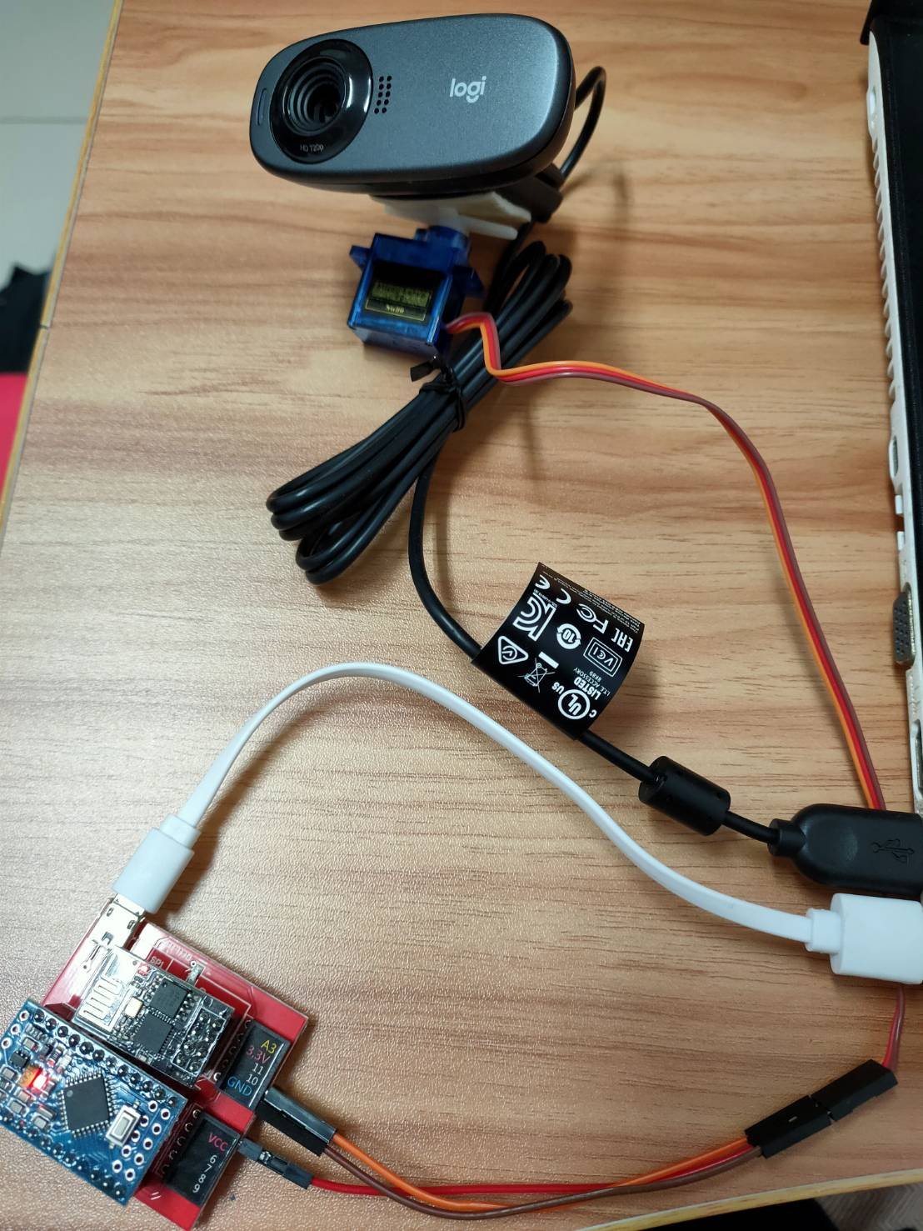
目前進度
Webduino執行人臉辨識並控制伺服馬達轉動攝影機持續追蹤人臉位置完成

Slide 44
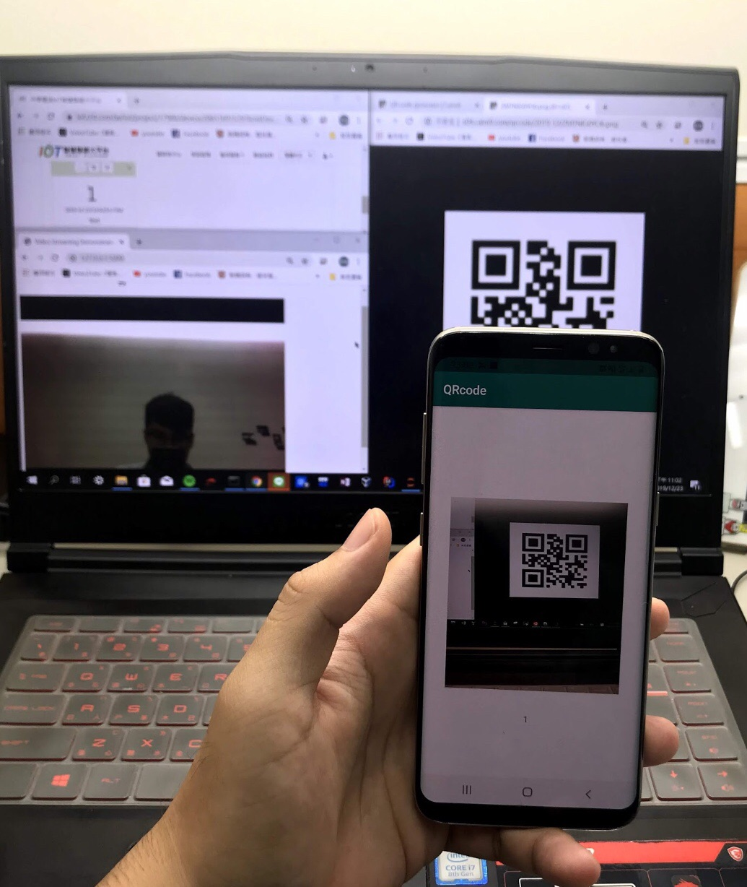
目前進度
Webduino執行人臉辨識並控制伺服馬達轉動攝影機持續追蹤人臉位置完成
APP掃描QR code並發送封包完成

Slide 45
直播串流

Slide 46
未來進度分配
PART FIVE

Slide 47
後台能夠將影片進行直播串流
2020-06

Slide 48
後台能夠將影片進行直播串流
開發REAL-TIME高質量影像串流直播
2020-06
2020-07

Slide 49
後台能夠將影片進行直播串流
完善APP功能開發及開發IOS APP
開發REAL-TIME高質量影像串流直播
2020-06
2020-07
2020-08

Slide 50
後台能夠將影片進行直播串流
完善APP功能開發及開發IOS APP
開發REAL-TIME高質量影像串流直播
測試
系統完成度
2020-06
2020-07
2020-08
2020-09

Slide 51
後台能夠將影片進行直播串流
完善APP功能開發及開發IOS APP
學期成果展現
開發REAL-TIME高質量影像串流直播
測試
系統完成度
2020-06
2020-07
2020-08
2020-09
2020-10

Slide 52
(六) 參考文獻
[1] Gary R. Bradski, “Computer Vision Face Tracking For Use in a Perceptual User Interface”, Intel Technology Journal Q2 ,98
[2] John G. Apostolopoulos, Wai-tian Tan, Susie J. Wee, “CVideo Streaming: Concepts, Algorithms, and Systems”, Mobile and Media Systems Laboratory, HP Laboratories Palo Alto,HPL-2002-260,September 18th , 2002,from https://www.hpl.hp.com/techreports/2002/HPL-2002-260.pdf
[3] Paredes, H., Fonseca, B., Cabo, M., Pereira, T., & Fernandes, F. (2013). SOSPhone: a mobile application for emergency calls. Universal Access in the Information Society, 13(3), 277–290. doi: 10.1007/s10209-013-0318-z
[4] Chang, K.-C., Liu, P.-K., & Yu, C.-S. (2016). Design of real-time video streaming and object tracking system for home care services. 2016 IEEE International Conference on Consumer Electronics-Taiwan (ICCE-TW). doi: 10.1109/icce-tw.2016.7521004
[5] Ando, S., Hayashi, Y., Mizuki, T., & Sone, H. (2015). Basic Study on the Method for Real-Time Video Streaming with Low Latency and High Bandwidth Efficiency. 2015 IEEE 39th Annual Computer Software and Applications Conference. doi: 10.1109/compsac.2015.217
[6] Fujihashi, T., Hirota, Y., & Watanabe, T. (2017). Bandwidth-Based Adaptive Coding Control Method for Real-Time Multi-View Video Streaming. GLOBECOM 2017 - 2017 IEEE Global Communications Conference. doi: 10.1109/glocom.2017.8254057
[7] 黃敏峰,＂The Study of Monitoring and Control System Using Human Face Tracking Methods人臉追蹤法應用於監控系統之研究＂,國立成功大學電機工程學系,2003
[8] 譚永恆, ＂以數位影像技術做人臉自動追蹤系統之研究”,國立成功大學電機工程學系＂,2000
[9] .H.Wu, T.Yokoyama, D.Pramadihanto,and M.Yachida, ”Face and facial feature extraction from color image”, Automatic Face and Gesture Recognition, 1996, Proceedings of the Second International Conference on,1996, pp.345-350
[10] 王健權, ”以數位影像處理搭配動態攝影機做即時人臉追蹤之研究”,國立成功大學電機工程學系,2002.

Slide 53




感
謝
聆
聽
2020-01-01

